Slide 1
Oproep Innovatie door exploratie Oproep Innovatie door adaptatie
OP ESF Vlaanderen 2014 - 2020
Prioriteit uit OP: 5 – Innovatie en Transnationaliteit
Infosessie 2/22 oktober 2019

Slide 2
Agenda
13u30: Toelichting oproepen 470 en 471
15u00: Pauze
15u15: Korte kennismaking met service design
17u00: Einde

Slide 3
Agenda
Wat is ESF?
Een ESF project
Oproep 470 Innovatie door exploratie (IDE)
  Inhoudelijke toelichting
Oproep 471 Innovatie door adaptatie (IDA)
  Inhoudelijk toelichting
Promotor, partners, timing en subsidie
Opmaak projectvoorstel
Kostenrubrieken, tijdsregistratie, overheidsopdrachten en staatssteun
Vragenronde

Slide 4

Wat is ESF?
ESF = Europees Sociaal Fonds
Afdeling binnen Departement Werk en Sociale Economie
Doel is om maximaal de uitvoering en vernieuwing van het Vlaamse Werkgelegenheidsbeleid te versterken via middelen van de Europese Unie en de Vlaamse overheid
Het ESF verdeelt deze middelen - in de vorm van subsidies - onder organisaties die de Vlaamse arbeidsmarkt versterken en de werkgelegenheid vergroten

Slide 5
Wat is ESF?
5 prioriteiten in het Operationeel Programma 2014 - 2020:
    Prioriteit 1: Loopbaanbeleid curatief
      Werkzaamheid
      Werkzoekende jongeren
      Ondernemerschap
    Prioriteit 2: Loopbaanbeleid preventief
      Ongekwalificeerde uitstroom
      Leven lang leren
    Prioriteit 3: Sociale inclusie en armoedebestrijding
      Actieve inclusie
      Gemarginaliseerde groepen
      Ondersteuning sociale economie
    Prioriteit 4: Partnerschapsontwikkeling en mensgericht ondernemen
    Prioriteit 5: Innovatie en transnationale samenwerking

Slide 6
Een ESF project
Levensloop project:
  Opmaak projectvoorstel door promotor
  Beoordeling projectvoorstel door ESF Vlaanderen
  Projectbeslissing Managementcomité ESF Vlaanderen
  Projectovereenkomst (getekend door promotor en ESF Vlaanderen)
  Uitvoering en monitoring project
  Indiening rapportering door promotor
  Beoordeling rapportering door ESF Vlaanderen (projectbeheerder)
  Bezwaar/beroepsmogelijkheden door promotor

Slide 7
Oproep 470
Innovatie door exploratie (IDE)

Slide 8
Oproep IDE - Doelstelling
Werkenden, werkzoekenden en/of inactieven op de Vlaamse arbeidsmarkt versterken door het ontwikkelen van een nieuwe dienstverlening, gericht op deze doelgroep.

Slide 9
Oproep IDE - Doelstelling
FASE 1: Maatschappelijke uitdaging, waar vandaag geen passend antwoord voor bestaat, onderzoeken en een antwoord op deze uitdaging definiëren.
FASE 2: De innovatieve oplossing, in de vorm van een nieuwe dienstverlening ontwikkelen en iteratief door middel van prototypes testen. Vervolgens wordt de dienstverlening uitgevoerd in de vorm van een piloot die op impact geëvalueerd wordt.
! Projecten die reeds een concept hebben als startpunt kunnen dit concept niet indienen binnen de oproep ‘Innovatie door exploratie’.

Slide 10
Notes:
Acties fase 1:
- Onderzoek (voorbereiding, dataverzameling, data-analyse)
- Ideevorming en concept (formuleren opportuniteiten, ideegeneratie en selectie, uitwerken ideeën
tot concepten, testen en bijsturen = eerste prototyping)
- Planning fase 2 en eventuele samenstelling partnerschap
- Conceptvalidering (pitching workshop, voorbereiding en conceptvalidering)
Acties fase 2:
- Rough prototyping (uitwerken via rollenspellen, serious play, story boarding,…)
- Live prototyping (veldtesten van onderdelen van de dienstverlening)
- Piloot (uitvoeren van de dienstverlening met een testpubliek)
- Impactevaluatie (via quasi-experimentatie en/of case study onderzoek)

Slide 11
Oproep IDE - Resultaat
Het project leidt, na uitvoering van beide fasen, tot een dienstverlening die op impact geëvalueerd werd.
  FASE 1 resulteert in één of meerdere concepten van dienstverlening
    Concepten worden in december 2020 ter beoordeling voorgelegd
  FASE 2 resulteert in een dienstverlening, uitgevoerd in een piloot en op impact geëvalueerd
    Output wordt op het einde opnieuw voorgelegd
    !!! Dienstverlening waarbij rechtstreeks in interactie gegaan
    wordt met de gebruiker (= finale doelgroep van werkenden en/of werkzoekenden).

Slide 12
Oproep IDE – Output
Op het einde van fase 1 moet volgende output opgeleverd worden:
  Experience map (visualisatie van de interactie van de dienstverlening met de gebruiker)
  Business model (aspecten om dienstverlening op een duurzame wijze te kunnen ontplooien na afloop)
  Indicatief evaluatieplan
  Resultaten van een eerste prototyping voor elke belangrijke stap in de dienstverlening
Zie ook ‘sjabloon geïntegreerde output fase 1’

Slide 13
Oproep IDE – Output
Na afloop van het project moet volgende output opgeleverd worden:
  Service blueprint van de dienstverlening
  Business model van de dienstverlening
  Draaiboek van de dienstverlening
  Resultaten van de impactevaluatie
Zie ook ‘sjabloon geïntegreerde output fase 2’

Slide 14
Oproep IDE - opvolging
Fase 1
Startmeeting na goedkeuring: april 2020
Opvolging door projectbeheerder: januari/februari 2020
Opleiding impactevaluatie: mei 2020
Opleiding pitching ter voorbereiding conceptvalidering: november 2020
Opleveren output fase 1: begin december 2020
Conceptvalidering: midden december 2020

Slide 15
Oproep IDE - opvolging
Fase 2
Startmeeting na goedkeuring conceptvalidering: januari 2021
Opvolging door projectbeheerder: 3-maandelijks doorheen projectduur
Voor het uitvoeren van de piloot: service blueprint, draaiboek en BMC voorleggen aan de projectbeheerder
Vanuit de evaluatiefunctie van ESF: ondersteuning bij opstellen evaluatieplan impactevaluatie
Individuele ondersteuning bij tools en methodieken: doorheen projectduur

Slide 16
Oproep 471
Innovatie door adaptatie (IDA)

Slide 17
Oproep IDA - Doelstelling
Werkenden, werkzoekenden en/of inactieven op de Vlaamse arbeidsmarkt versterken door het ontwikkelen van een nieuwe dienstverlening, gericht op deze doelgroep.

Slide 18
Oproep IDA - Doelstelling
Verschil met IDE is het startpunt: het concept van de dienstverlening moet reeds beschreven worden in het projectvoorstel
Dienstverlening waarbij rechtstreeks in interactie gegaan wordt met de gebruiker (= finale doelgroep van werkenden en/of werkzoekenden).
Notes:
MAAR – als het concept niet onderbouwd is op basis van inzichten, kan het interessant zijn om een stap terug te zetten en te kiezen voor een open exploratie van de uitdaging.

Slide 19
Oproep IDA - Doelstelling
Volgende concepten komen in aanmerking:
  Het concept kan gestoeld zijn op een reeds bestaande, maar in Vlaanderen nog onderbenutte praktijk waarvan het potentieel aangetoond kan worden voor een specifieke doelgroep van werkenden en/of werkzoekenden
  Het concept kan gestoeld zijn op eerder studiewerk (bvb. eerder academisch onderzoek, een praktijkgericht service design traject,…) waaruit voldoende potentieel blijkt zonder dat dit concept reeds ergens in de praktijk omgezet werd.
Niet: een bestaande dienstverlening die reeds breed wordt ingezet in Vlaanderen te verbeteren voor dezelfde doelgroep waar de dienstverlening zich al op richt.

Slide 20
Oproep IDA - Acties
Rough prototyping (uitwerken van elementen van de dienstverlening via rollenspellen, serious play, story boarding,…)
Live prototyping (veldtesten van onderdelen van de dienstverlening)
Piloot (uitvoeren van de dienstverlening in de reëele context)
Impactevaluatie

Slide 21
Oproep IDA – Output
Na afloop van het project dient volgende output opgeleverd te worden:
  Service blueprint van de dienstverlening
  Business model van de dienstverlening
  Draaiboek van de dienstverlening
  Resultaten van de impactevaluatie
Zie ook ‘sjabloon geïntegreerde output project’

Slide 22
Oproep IDA - opvolging
Startmeeting na goedkeuring project: april 2020
Opvolging door projectbeheerder: 3-maandelijks doorheen projectduur
Voor het uitvoeren van de piloot: service blueprint, draaiboek en BMC voorleggen aan de projectbeheerder
Vanuit de evaluatiefunctie van ESF: ondersteuning bij opstellen evaluatieplan impactevaluatie
Individuele ondersteuning bij tools en methodieken: doorheen projectduur

Slide 23
Promotor en partners, timing en subsidie

Slide 24
Wie kan indienen?
Organisaties, ondernemingen of vakbonden kunnen een project indienen als zij aan een van volgende voorwaarden voldoen:
  1° zij hebben hun zetel en werking in het Nederlandse taalgebied;
  2° zij hebben hun zetel en werking op het grondgebied van het tweetalige gebied Brussel-Hoofdstad, en worden wegens hun activiteiten beschouwd als behorende tot de Vlaamse Gemeenschap.
Indien relevant voor het project, wordt samenwerking in partnerschap aangeraden.
Overheidsadministraties en – diensten op nationaal, regionaal of lokaal niveau kunnen niet deelnemen aan deze oproep indien de finale doelgroep het eigen personeel is.

Slide 25
Wie kan indienen?
Organisaties gevestigd in Vlaanderen en Brussel, indien werking gericht is op Vlaamse gemeenschap
Promotor en partners moeten over rechtspersoonlijkheid beschikken
De promotor moet voldoende kredietwaardig zijn om het ingediende project te dragen
  Deze check gebeurt via een koppeling met Digiflow van de federale overheid

Slide 26
Wie kan indienen?
De promotor moet aan het kwaliteits- en registratiemodel van dienstverleners binnen Werk en Sociale Economie voldoen
  Kan aangetoond worden via een privélabel of door een kwaliteitssysteem van een ander beleidsdomein
  Indien niets van bovenstaande: WSE standaard
  Minimaal moet een aanvraag tot registratie gebeurd zijn via het WSE-loket
Notes:
Vooraleer een organisatie een project kan indienen bij ESF Vlaanderen, moet je bewijzen dat je organisatie aan een aantal kwaliteitsvereisten voldoet.

Slide 27
Wanneer?
Openstelling oproep: vanaf 1 september 2019 met als uiterste indieningsdatum 20 december 2019 (middernacht)
Bekenmaking beslissing: eind maart 2020
Goedgekeurde projecten gaan van start op 1 april 2020
Looptijd: eens looptijd bepaald, geen verlenging van het project meer mogelijk!
  Oproep 470 (IDE): 32 maanden
    Fase 1: 9 maanden
    Fase 2: 23 maanden
  Oproep 471 (IDA): 24 maanden

Slide 28
Subsidie
  Oproepbudget van 10.000.000 euro voor IDE en IDA samen
    5.000.000 euro ESF-middelen (50%)
    5.000.000 euro Vlaamse subsidiemiddelen (50%)
  Maximale subsidie van 300.000 euro voor een project binnen oproep 470 (IDE):
    Fase 1 => maximaal 70.000 euro
      Maximaal 35.000 euro ESF (50%)
      Maximaal 35.000 euro VCF (50%)
    Fase 2 => maximaal 230.000 euro
      Maximaal 115.000 euro ESF (50%)
      Maximaal 115.000 euro VCF (50%)

Slide 29
Subsidie
  Maximale subsidie van 240.000 euro voor een project binnen oproep 471 (IDA):
    Maximaal 120.000 euro ESF (50%)
    Maximaal 120.000 euro VCF (50%)
  Voorschotten:
    Oproep 470 (IDE):
    70% van de toegewezen middelen uit het Vlaams cofinancieringsfonds voor fase 1
    70% van de toegewezen middelen uit het Vlaams cofinancieringsfonds versleuteld per kalenderjaar voor fase 2
    Oproep 471 (IDA):
    70% van de toegewezen middelen uit het Vlaams cofinancieringsfonds versleuteld per kalenderjaar

Slide 30

Hoe indienen?
Online via de ESF-applicatie
  https://esf.vlaanderen.be/esf/
Notes:
Aanmelden in de applicatie met digitale ID-kaart.

Slide 31
Opmaak projectvoorstel

Slide 32
Opmaak projectvoorstel
Drie documenten
  Inhoudelijke analyse
  Projectplanning
  Begroting

Slide 33
Opmaak projectvoorstel
1. Inhoudelijke analyse
Handleiding
Sjabloon in de applicatie

Slide 34
IDE: uitdaging en visie
Beschrijf de maatschappelijke uitdaging voor de gebruiker (= iemand uit de finale doelgroep van werkenden, werkzoekenden en/of inactieven) ZONDER een oplossing te vermelden
Onderbouw de uitdaging:
  Hoeveel mensen kunnen vooruitgang boeken? EN/OF hoe intens is de uitdaging voor de gebruikers?
  Is de groep kwetsbaar ten opzichte van de uitdaging? (uitsluiting op basis van socio-economische situatie, geografische situering, taal of cultuur, mentale of fysieke handicap?)
  Schets de trend
  Kwantificeer met cijfers en euro’s (bronnen!)

Slide 35
IDE: uitdaging en visie
Formuleer de uitdaging op een originele manier
  Argumenteer dat er weinig aandacht voor is geweest of herkader de uitdaging
Wat is jouw lange termijnvisie rond de uitdaging?
  Mag radicaal anders zijn dan dominante zienswijze
  Wie is er al bij betrokken, in hoeverre wijkt deze af van de gangbare visie, welke andere initiatieven maken er al deel van uit…?

Slide 36
IDE: plan van aanpak
Maak je projectplanning op voor fase 1
  In detail voor de eerste 8 weken, vervolgens in grotere lijnen
  Beperk desk research en ga voluit voor immersie in de reële wereld van de gebruikers
  Neem het perspectief in van anderen. Ga voor diversiteit in de perspectieven die je inneemt.
  Wees concreet over tools en methodieken. Hoe en waarom, evenals met en bij wie, worden innovatieprocessen ingezet? Vermijd copy paste.
  Zorg voor diversiteit in het team (achtergrond, functies, kenmerken, …) dat taken oppakt
  Minimum één persoon zorgt voor continuïteit

Slide 37
IDE: plan van aanpak
Welke belanghebbenden worden betrokken? Hoe, waarom en wanneer? In welke netwerken bent u actief? Hoe worden deze ingezet voor het project?
  Wees concreet (lijst niet gewoon linkedin groepen op)

Slide 38
IDE: capaciteit van het team
Waarom jullie?
  Goed geplaatst inzake de thematiek
    Sluit dit project aan bij missie en kerncompetenties van de promotor en partner(s)?
    Hoe uniek zijn jullie t.o.v. anderen? Waar zijn jullie beter in?
  Innovatie expertise
    Minimaal één projectmedewerker die minimaal één keer een business model, experience map/journey en prototyping, betreffende een dienstverlening, succesvol afgeleverd heeft
      wees concreet: welke rol, bijdrage had de persoon in een specifiek project
      wat is “succesvol”
      mag van buitenaf komen: voeg offerte bij waarin voldoende details aanwezig zijn betreffende de expertise

Slide 39
IDA: uitdaging
Zie ‘IDE: uitdaging en visie’. Met uitzondering van de lange termijnvisie.

Slide 40
IDA: innovatieve oplossing
Beschrijf het concept van de dienstverlening
  Kan je reeds als experience map/journey weergeven (als een proces doorheen de tijd van werving tot uitkomst, met een focus op contactmomenten)
Aantrekkelijkheid voor gebruikers
  Waarom wil een gebruiker gebruik maken van de dienst? Aan welke nood wordt voldaan?
  Hoe wordt aan een bepaalde nood voldaan? Wordt hierbij rekening gehouden met de gebruikerseisen?
  Wordt er gesegmenteerd binnen de brede groep van gebruikers?

Slide 41
IDA: innovatieve oplossing
Argumenteer waarom deze oplossing innovatief is
  Wordt er een bestaande nood van een bestaande doelgroep geadresseerd met een nieuwe dienstverlening voor Vlaanderen?
      Evolutionaire innovatie (dienst)
  Wordt er een nieuwe nood van een nieuw geconceptualiseerde doelgroep geadresseerd met een dienstverlening die reeds voor een andere doelgroep en/of in een andere context toegepast wordt in Vlaanderen?
      Evolutionaire innovatie (doelgroep)
  Wordt er een nieuwe nood van een nieuw geconceptualiseerde doelgroep geadresseerd met een nieuwe dienstverlening voor Vlaanderen?
      Radicale innovatie

Slide 42
IDA: innovatieve oplossing
Zowel evolutionaire concepten als radicale concepten komen in aanmerking voor subsidiëring.
  Radicale concepten krijgen een hogere score dan evolutionaire concepten.
  Evolutionaire concepten qua dienst krijgen een hogere score dan evolutionaire concepten qua doelgroep.
Incrementele innovaties of instrumentinnovaties komen niet in aanmerking voor subsidie.
  Verbeteren van een dienstverlening die in Vlaanderen reeds breed wordt ingezet voor een reeds gekende nood van een bepaalde doelgroep.

Slide 43
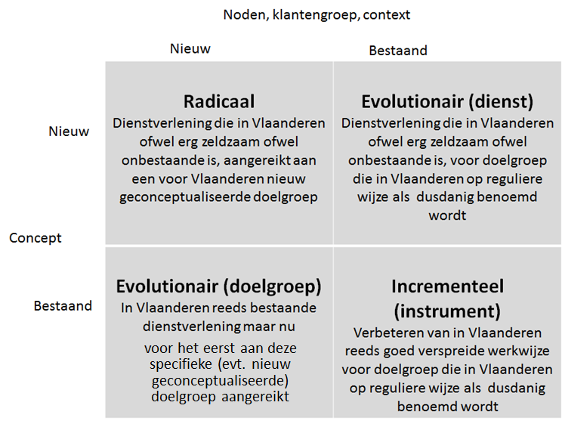
IDA: innovatieve oplossing

Slide 44
IDA: innovatieve oplossing
Onderbouw het potentieel van de oplossing.
  Grijp terug naar inzichten uit eerder onderzoek of praktijkervaring. Vermeld bronnen.
  Wat zijn de cruciale succesfactoren hieruit en hoe worden deze ingezet in de nieuwe dienstverlening?
  Focus ook op onzekerheden. Waarvan ben je nog niet zeker? M.a.w. waarop zal de prototyping zich in eerste instantie richten?

Slide 45
IDA: plan
Maak je projectplanning op
  In detail voor de eerste 8 weken, vervolgens in grotere lijnen
  Beperk desk research en ga voluit voor immersie in de reële wereld van de gebruikers d.m.v. prototyping.
  Geef meer detail over de prototypes die ontwikkeld en getest zullen worden gedurende de eerste periode van 8 weken en maak hier de link met onzekerheden.
  Wees concreet over tools en methodieken. Hoe en waarom, evenals met en bij wie, worden innovatieprocessen ingezet? Vermijd copy paste.

Slide 46
IDA: plan
Maak je projectplanning op
  Toon uw begrip van onderscheid ruwe prototypes, live prototypes en piloot!
  (ontwikkeling = participatie en iteratie, piloot = evaluatie)
Welke evaluatiebenadering kies je?
  Counterfactual impactevaluatie of case studies?
  Nog geen detail, wel keuze en argumentatie waarom.

Slide 47
IDA: capaciteit van het team
Zie ‘IDE: capaciteit van het team’
Let op: voor IDA wordt bijkomend gekeken naar expertise op vlak van het opzetten en uitvoeren van een impactevaluatie en naar toegang tot potentiële contexten om te piloteren.

Slide 48
Opmaak projectvoorstel
2. Projectplanning
A.d.h.v. planningssjabloon
Verschillende projectactiviteiten weergeven op een tijdslijn
Indicatieve timing
Projecten binnen IDE maken enkel een planning op voor fase 1

Slide 49
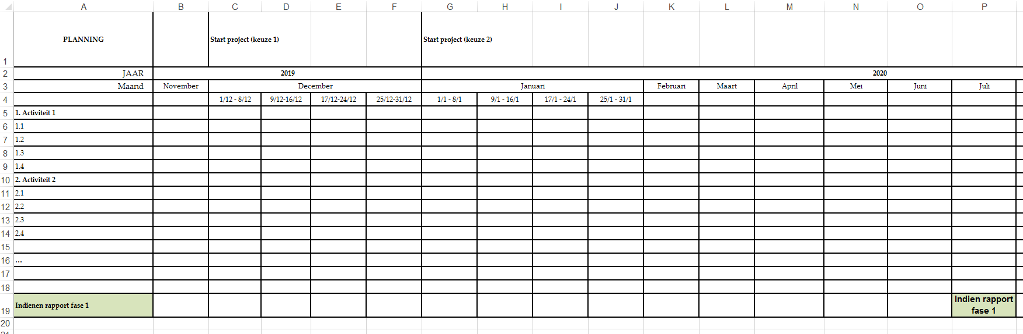
Opmaak projectvoorstel
2. Projectplanning

Slide 50
Opmaak projectvoorstel
3. Financiële begroting
A.d.h.v. begrotingssjabloon
Schatting van de totale projectkosten
Gekoppeld aan de activiteiten uit de projectplanning
Projecten binnen IDE maken een gedetailleerde begroting op voor fase 1 en reserveren de middelen voor fase 2. Verdere instructies zijn terug te vinden in het begrotingssjabloon.
Notes:
Het begrotingssjabloon kan u terugvinden als bijlage van de oproep in de ESF-applicatie (‘393_KostenEnFinanciering_Fase 1’).

Slide 51
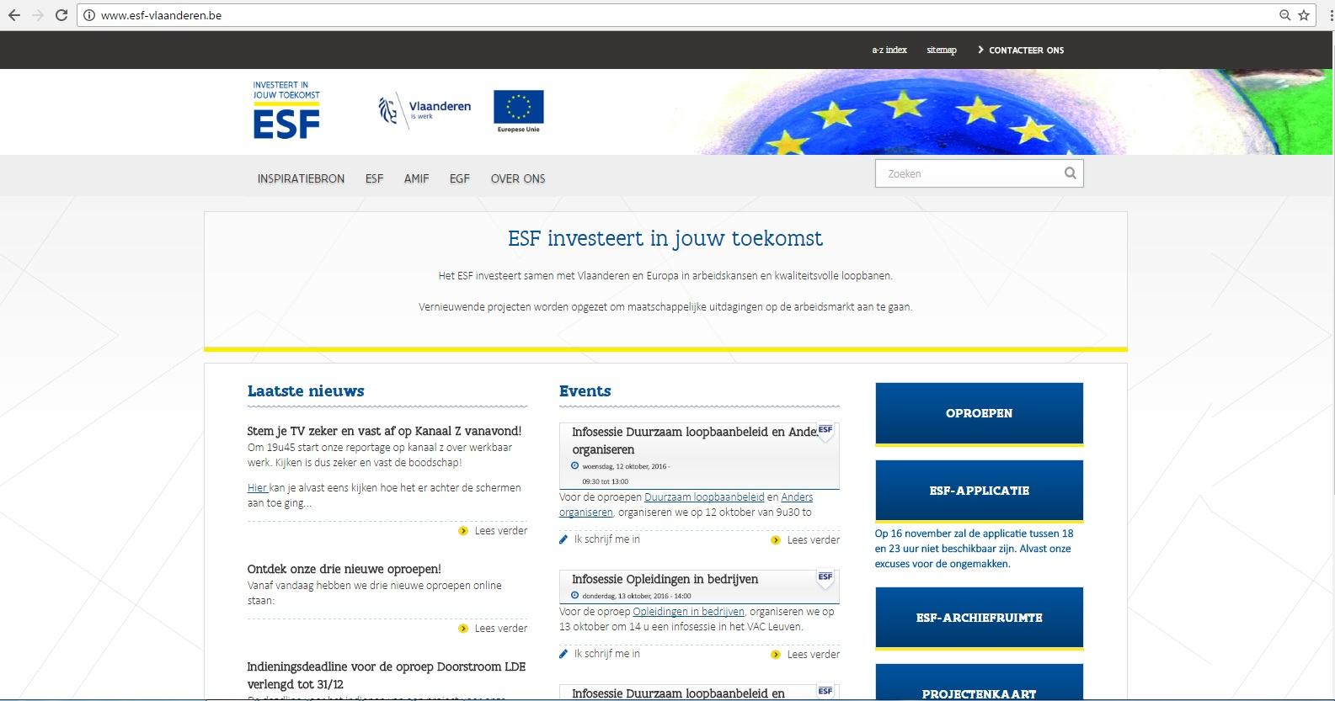

Opmaak projectvoorstel
Volledige informatie
www.esf-vlaanderen.be

Slide 52
Opmaak projectvoorstel
Volledige informatie
ESF-applicatie – Oproep 459 (IDE) en 460 (IDA)
Notes:
Oproepfiche + alle bijlagen beschikbaar in de ESF-applicatie.

Slide 53
Kostenrubrieken, tijdsregistratie, overheidsopdrachten en staatssteun

Slide 54
Kosten en financiering
Kosten intern personeel
Binnen deze oproepen wordt gewerkt met een standaarduurtarief (SUT) voor:
A) Intern personeel (verbonden via arbeidsovereenkomst)
Berekening SUT:
  Brutomaandloon x 1,2% bv. 3000 euro x 1,2% = 36 euro/uur
In 1,2% zit forfait voor alle loonlasten (eindejaar, vakantiegeld, extralegale voordelen, ..)
Basis: Brutoloon januari (of eerste maand tewerkstelling indien toen nog niet in dienst)
Max SUT van 100 EUR/uur Max 1.720 uren per jaar

Slide 55
Kosten en financiering
Kosten intern personeel
B) Standaarduurtarief zelfstandigen
Berekening SUT:
  Op basis van het jaarinkomen dat overeenkomt met gestorte kwartaalbijdragen (RSVZ)
  Tabellen Nationale Hulpkas: overeenstemmende jaarinkomen
  http://www.rsvz.be/nl/faq/hoeveel-sociale-bijdragen-moet-ik-betalen
Max SUT van 100 EUR/uur

Slide 56
Kosten en financiering
Kosten intern personeel
Een gerealiseerd VOLTIJDS EQUIVALENT op jaarbasis (= 1.720 uren inhoudelijke werking door een intern personeelslid) wordt als eenheid beschouwd
Volgende activiteiten worden beschouwd als inhoudelijke werking van het project: uitwerking van alle activiteiten die worden goedgekeurd in actieplan. Ook de uren intern personeel voor het afstemmen en de coaching vanuit ESF Vlaanderen kunnen worden ingebracht.
! Uren die door interne personeelsleden besteed worden aan administratieve taken (zoals bv. bijhouden tijdsregistraties) tellen niet mee als eenheid

Slide 57
Kosten en financiering
Kosten intern personeel
Bewijsstukken intern personeel
A) Indien Intern personeel (verbonden via arbeidsovereenkomst)
Loonfiche januari 2019 of eerste maand tewerkstelling (opleveren bij indiening projectvoorstel indien reeds in dienst)
Tijdsregistratie (opleveren bij rapportering)
  Aan de hand van opgelegd sjabloon
  Op basis van reëel gepresteerde uren
  Ondertekenen personeelslid en tegentekenen leidinggevende per maand

Slide 58
Kosten en financiering
Kosten intern personeel
Bewijsstukken intern personeel
A) Indien zelfstandige
Bewijs van storting van de kwartaalbijdragen van de zelfstandige aan de RSVZ van de kwartalen voorafgaand aan de indiening van het project.
Tijdsregistratie (bij rapportering)
  Aan de hand van opgelegd sjabloon
  Op basis van reëel gepresteerde uren
  Ondertekenen personeelslid en tegentekenen leidinggevende per maand

Slide 59
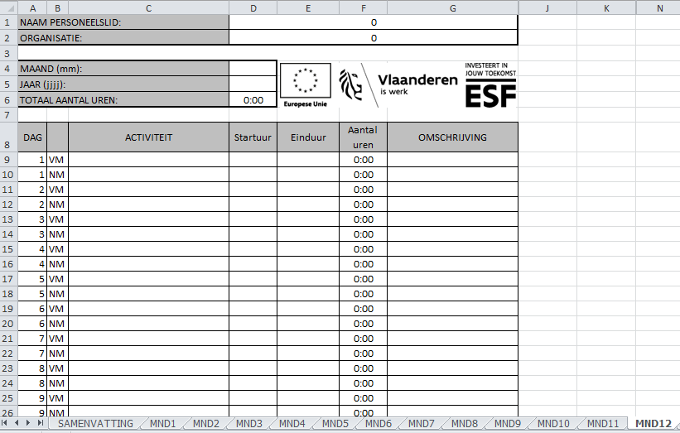
Kosten en financiering (3)
Kosten intern personeel
Bewijsstukken intern personeel
Een functieomschrijving van de functie in het project per medewerker
CV’s van alle interne personeelsleden
Het hoogst behaalde diploma van alle interne personeelsleden
Tijdsregistratie
  Aan de hand van opgelegd sjabloon
  Op basis van reëel gepresteerde uren
  Ondertekenen personeelslid en tegentekenen leidinggevende per maand

Slide 60
Kosten en financiering
Kosten extern personeel
Kosten verbonden aan experten/onderaannemers voor inhoudelijke begeleiding binnen het project (en dus niet voor administratieve ondersteuning)
Maximaal bedrag van 125 euro/uur (all-in)
Terugvorderbare BTW is niet subsidiabel

Slide 61
Kosten en financiering
Kosten extern personeel
Bewijsstukken extern personeel
Factuur met vermelding van volgende zaken:
  de naam van de uitvoerder,
  de omschrijving van de werkelijk geleverde prestaties,
  de dagen waarop de prestaties werden geleverd,
  de duur van de geleverde prestaties.
Marktraadpleging indien de wetgeving overheidsopdrachten van toepassing is

Slide 62
Kosten en financiering
Directe en indirecte kosten, directe kosten → forfait
Alle overige kosten zitten vervat in een forfait dat bovenop de kosten Intern personeel wordt berekend.
  10,37% voor directe kosten
  15% voor indirecte kosten

Slide 63
Kosten en financiering
Financiering
  Oproepbudget van 10.000.000 EUR voor IDE en IDA samen
    5.000.000 EUR ESF-middelen (50% Europese subsidies)
    5.000.000 EUR Vlaamse middelen (50% Vlaamse cofinanciering)
  Maximale subsidie van 240.000 EUR voor een IDA project
  Maximale subsidie van 300.000 EUR voor een IDE project
    Maximaal 70.000 EUR subsidie voor fase 1
    Maximaal 230.000 EUR subsidie voor fase 2
  Geen private inbreng vereist

Slide 64
Kosten en financiering
Financiering
Additionaliteit
  ESF bedrag kan pas berekend worden na vastlegging van de andere financieringsbronnen
  Met andere woorden: de andere financieringsbronnen dienen eerst berekend en benut te worden
  Belangrijk dus om eventuele cofinanciering vanuit andere instanties reeds bij aanvraag te melden!

Slide 65
Overheidsopdrachten
Wetgeving overheidsopdrachten
  4 Categorieën :
    De overheid
    Organisaties die aan bepaalde voorwaarden voldoen
    Privaatrechtelijke universiteiten
    Privaatrechtelijke ondernemingen die bepaalde werken laten uitvoeren (bouwwerken die niet gesubsidieerd worden door ESF)

Slide 66
Overheidsopdrachten
Overheid:
  Gemeenschappen, gewesten, provincies en gemeenten
  Organisaties van algemeen nut, publiekrechtelijke verenigingen, OCMW ‘s en verenigingen die opgericht zijn door verschillende aanbestedende overheden onder deze categorie.

Slide 67
Overheidsopdrachten
Organisaties die aan bepaalde voorwaarden voldoen
  Opgericht met specifiek doel te voorzien in behoeften die niet louter van industriële of commerciële aard zijn (een algemeen belang hebben) EN met een overwegende overheidsinvloed
Doel van algemeen belang:
    Opgericht of wijzigende doelstelling
    Staat tegenover een doel van commerciële of industriële aard, “komt ten goede aan de gemeenschap”
    Een commercieel/ industrieel doel sluit een algemeen doel niet uit
Overwegende overheidsinvloed:
    Organisatie voor meer dan de helft gefinancierd wordt door de overheid
    Het beheer onderworpen is aan de overheid
    Directie of de raad van toezicht samengesteld is door de overheid.

Slide 68
Overheidsopdrachten
Indien wetgeving van toepassing:
Wetgeving van toepassing voor aankopen van:
  Diensten (extern personeel)
  Leveringen (directe kosten)
  Werken
Procedure volgen, afhankelijk van grootte bedrag en type aankoop

Slide 69
Staatssteun
Uitgangspunt: verbod op staatssteun
Indien er echter een goede argumentatie is waaruit blijkt dat de ontwikkeling een ontwikkeling is die geen economisch voordeel oplevert voor de betrokken dienstverleners, maar enkel een breed maatschappelijk voordeel voor alle dienstverleners (…)
Dit moet aangetoond worden met een motivatie van ‘niet-economisch voordeel’ waarin verklaard wordt dat de output van het project vrij beschikbaar zal gesteld worden aan derden, op een niet-exclusieve en niet-discriminerende basis, via bijvoorbeeld onderwijs, open access-databases, open access-publicaties of open source-software.
De verklaring moet ondertekend worden door alle partners en opgeladen worden bij het projectvoorstel.

Slide 70

CONTACT
  Oproepbeheer
  eline.vermeersch@wse.vlaanderen.be - 02/552.83.44
  fien.synaeve@wse.vlaanderen.be – 02/552.83.48
  Ondersteuning bij de te gebruiken tools en methodieken
    benedict.wauters@wse.vlaanderen.be – 02/552.83.50
  Helpdesk ESF-applicatie
  esfsupport@vlaanderen.be

